Slide 1
Размножение и развитие птиц

Slide 2
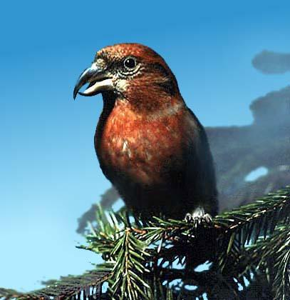
Клест размножается зимой, так как кормит птенцов семенами сосны и ели, а они созревают в феврале.

Slide 3
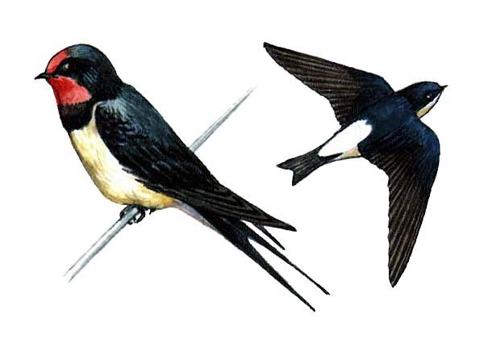
А вот ласточки добывают летающих насекомых. Весной их мало, а в середине лета достаточно, поэтому и птенцы у ласточек появляются летом.

Slide 4
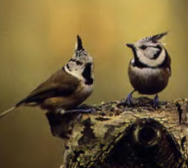
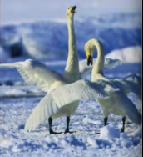
В начале периода размножения самцы и самки образуют пары.
Мелкие и средние по размерам птицы образуют пары на сезон размножения.
Крупные птицы – на много лет, а то и на всю жизнь.

Slide 5
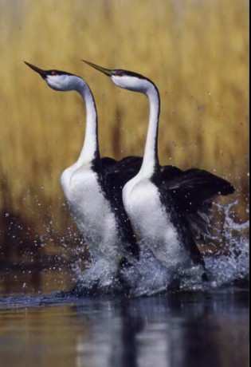
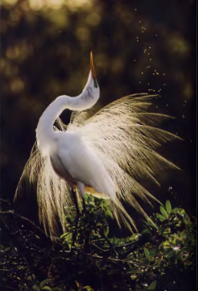
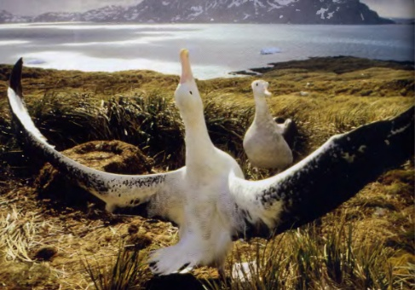
Самцы журавлей, чаек, чомги и некоторых других птиц демонстрируют свой наряд, принимают разнообразные позы, издают особые звуки.

Slide 6
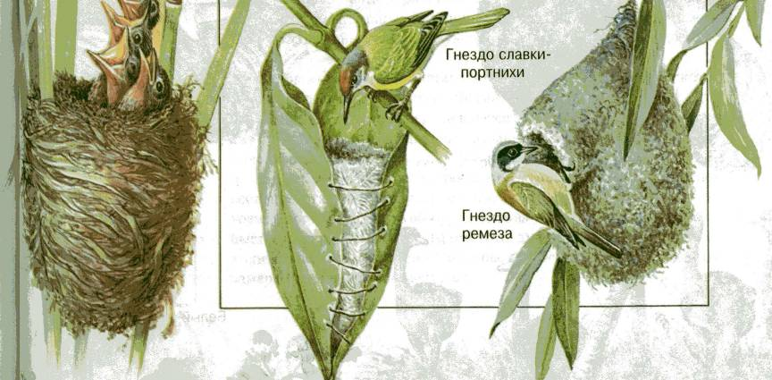
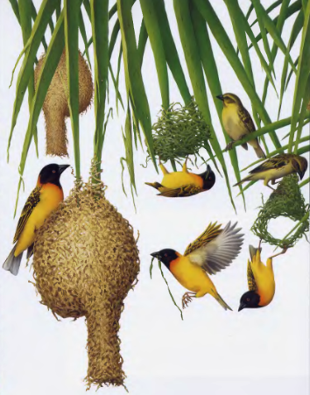
Гнёзда камышовки, славки-портнихи, ремеза и ткачиков
Птицы – искусные строители. Гнезда лепят, плетут, складывают.

Slide 7
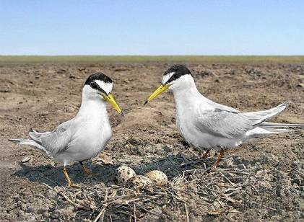
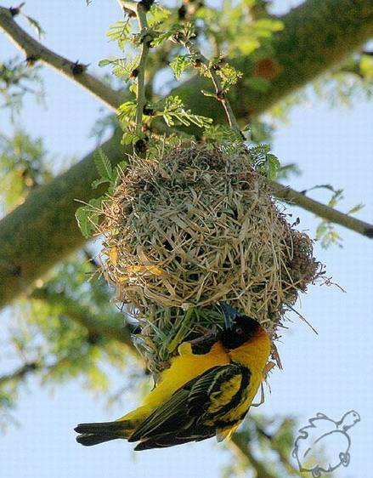
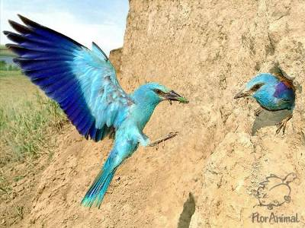
Гнёзда птиц

Slide 8
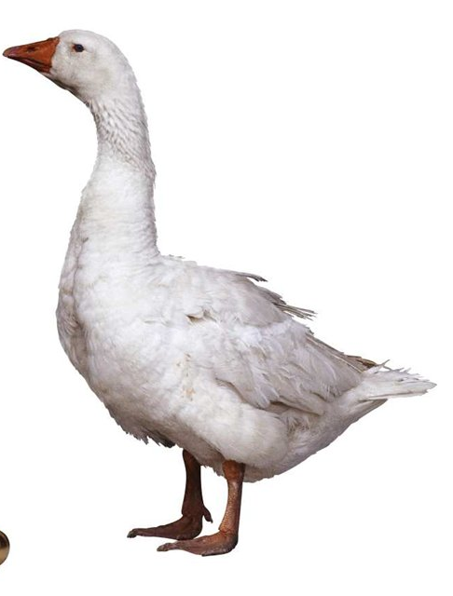
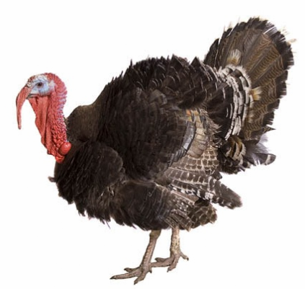
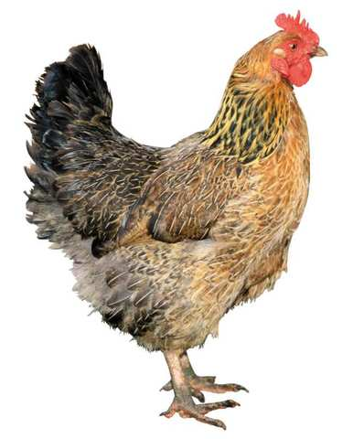
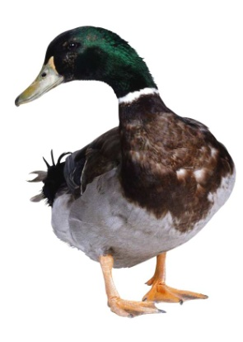
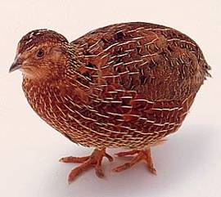
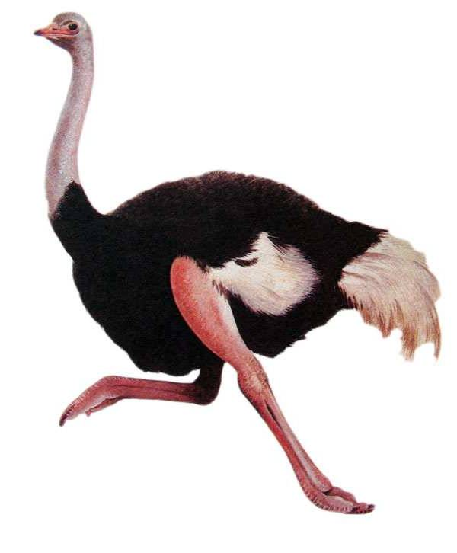
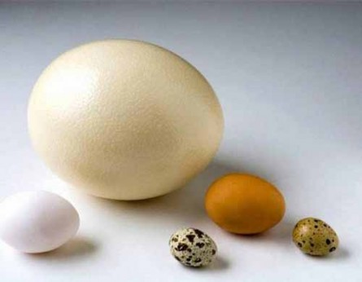
Куриные
Утиные
Гусиные
Индюшачьи
Перепелиные
Виды яиц
Страусиные

Slide 9
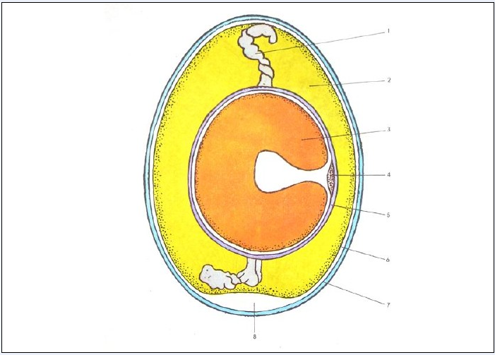
халазы
белок
желток
зародышевый диск
желточная оболочка
подскорлуповая оболочка
скорлупа
воздушная камера

Slide 10
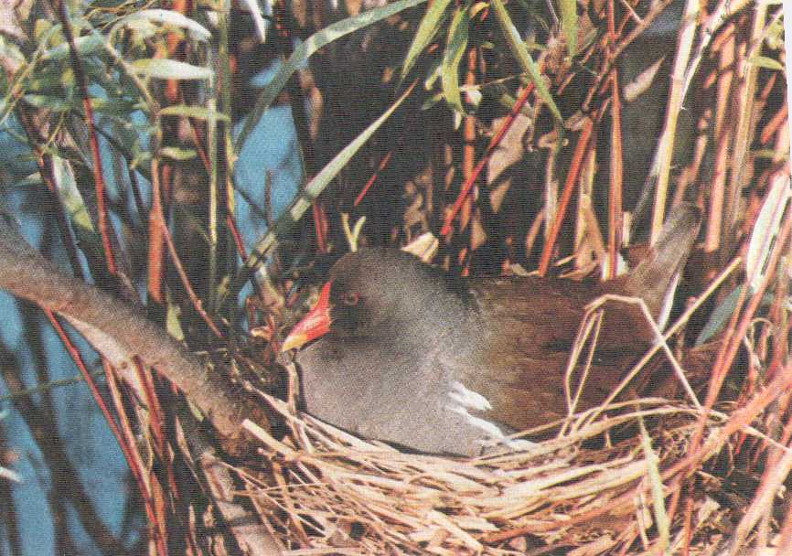
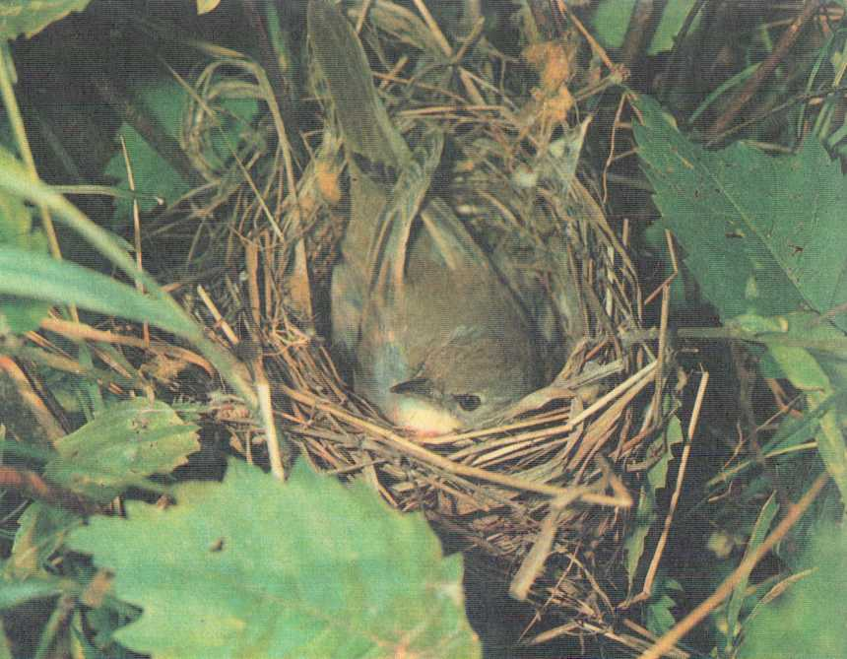
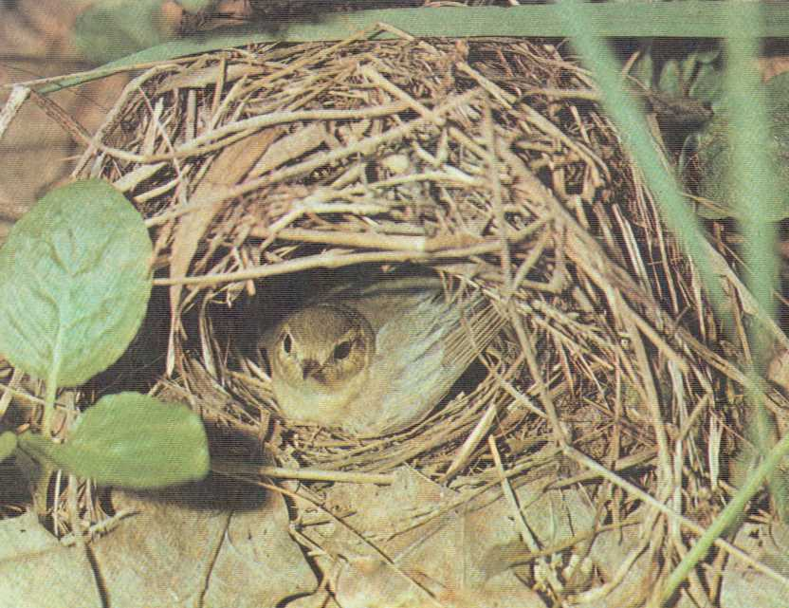
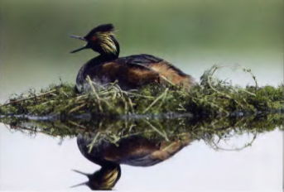
Для нормального развития птенцов необходим обогрев яйца. Этот процесс называется инкубацией. Чем больше птица, тем дольше она и насиживает яйца.
Камышница – 22 дня
Славка – 11 дней
Пеночка – 13 дней
Чомга – 28 дней

Slide 11
В яйце имеется все необходимое для развития зародыша. Развиваясь, зародыш постепенно занимает почти все пространство внутри скорлупы.

Slide 12
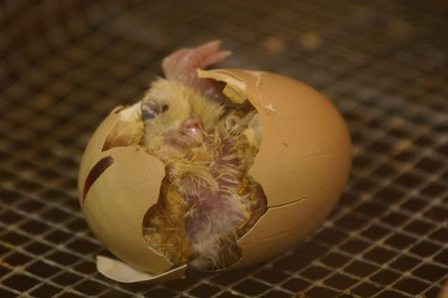
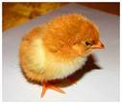
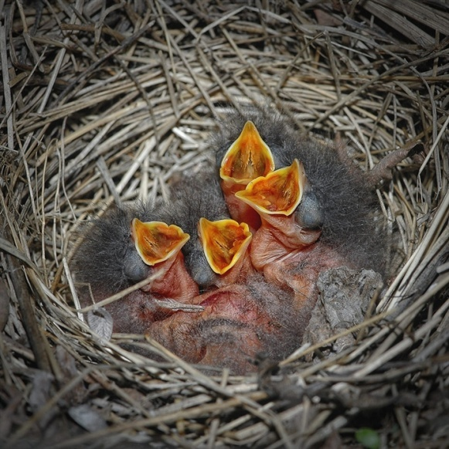
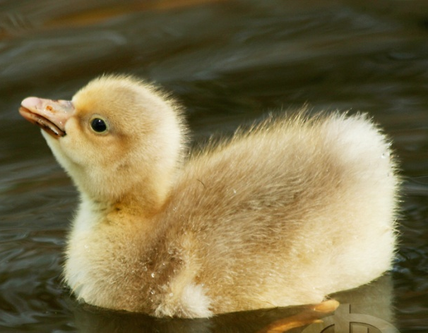
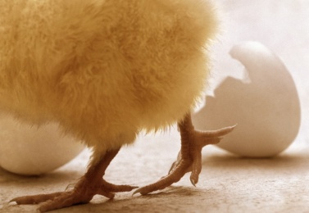
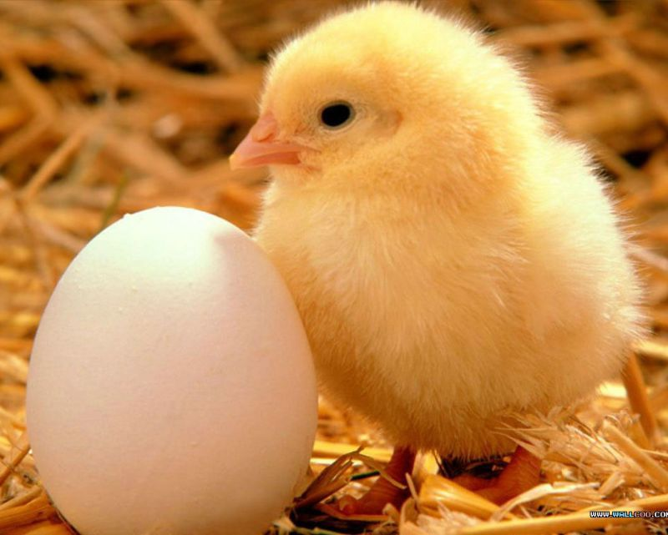
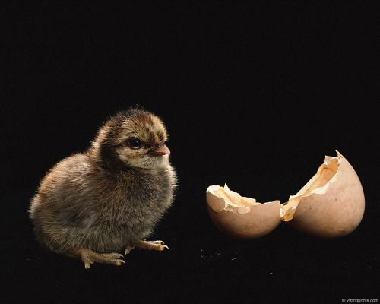
Виды птенцов
птенцовые
выводковые
голые, слепые, беспомощные
зрячие, с перьями, самостоятельные

Slide 13
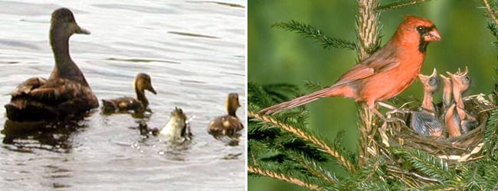
Птенцы выводкового типа: оперенные, вполне сформировавшиеся, могут следовать за матерью.
Птенцы гнездового типа:
неоперённые, беспомощные;
родители согревают их своим
телом и усиленно кормят

Slide 14
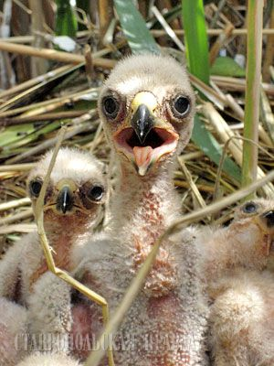
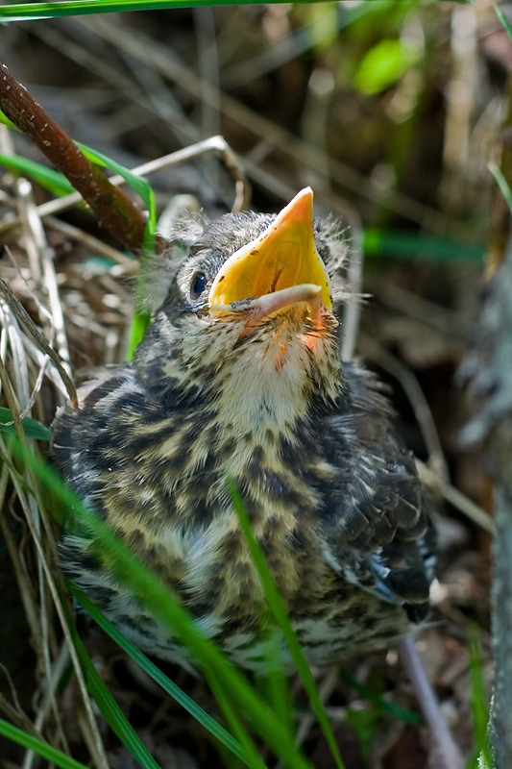
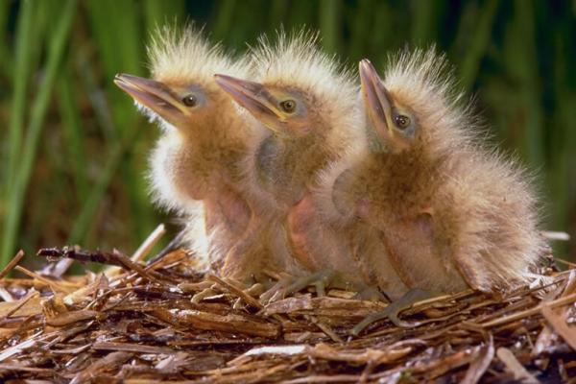
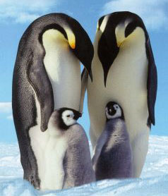
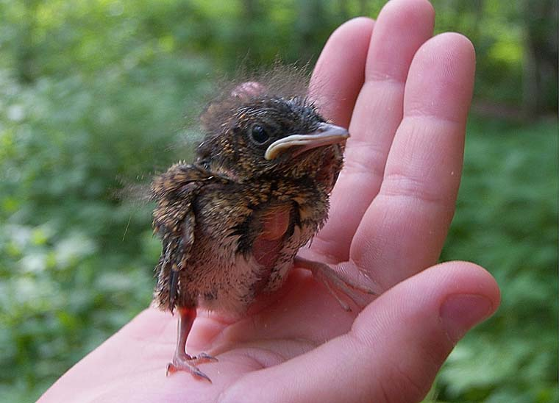
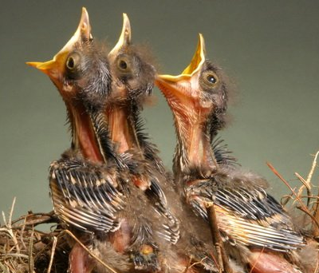
Птенцы

Slide 15
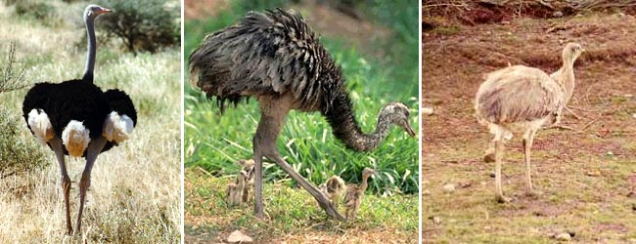
Заботятся о потомстве самцы:
императорский пингвин, страусовые,
сорная курица

Slide 16
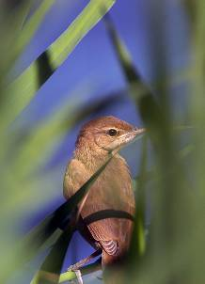
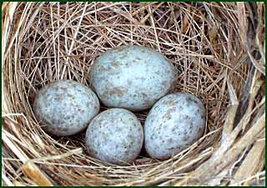
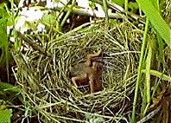
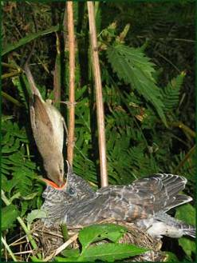
Гнездо садовой
камышовки
с яйцом кукушки.
Кукушонок выбрасывает последнее яйцо из гнезда садовой камышовки.
Кукушонок в гнезде
садовой камышовки.

Slide 17
Бывает ли птичье молоко?
Птицы не относятся к числу млекопитающих, они вскармливают своих новорожденных птенцов различными насекомыми, червячками, личинками. Поэтому и выражение «птичье молоко» чаще всего означает какой-то невиданный продукт, которого нет в реальности.

Slide 18
1. Какая птица насиживает своих птенцов зимой?
клест
2. Какие птицы создают пары только на сезон?
воробьиные
3. Как называется период брачных игр у птиц?
токование
4. Чем является гнездо для птиц?
дом-люлька для птенцов
5. У какой птицы гнездо похоже на рукавичку?
ремез
6. Как называется период насиживания яиц?
инкубация
7. Какое значение имеет желток яйца?
запас питательных веществ
8. Что использует птенец, чтобы выбраться из яйца?
птенцовый зуб
9. Как называется голое пятнышко на брюхе у самки?
наседное пятно
10. Какие типы птенцов вы знаете?
выводковые и гнездовые

Slide 19
Домашнее задание
Изучить § 46.
Найти ответы на вопросы:
1. Самые удивительные гнёзда у пингвинов, сорных кур и ласточек -саланг. Чем же они такие удивительные?
2. Сколько дней насиживают яйца домашняя курица, мускусная утка (индоутка), гусь и индюк?
3. Приведите примеры заботы о потомстве у птиц в виде сообщения.

Slide 20
спасибо за внимание!

